Slide 1
ANALISIS REGRESI LINEAR SEDERHANA

Slide 2



KELOMPOK 1
Nur Aini (2013021027)
Titin Dwi Shahabiyah (2013021031)
Rosi Rosalena (1813021040)
Rozali (2053021005)

Slide 3

Regresi Linear Sederhana adalah Metode Statistik yang berfungsi untuk menguji sejauh mana hubungan sebab akibat antara Variabel Faktor Penyebab (X) terhadap Variabel Akibatnya. Faktor Penyebab pada umumnya dilambangkan dengan X atau disebut juga dengan Predictor sedangkan Variabel Akibat dilambangkan dengan Y atau disebut juga dengan Response. Regresi Linear Sederhana atau sering disingkat dengan SLR (Simple Linear Regression) juga merupakan salah satu Metode Statistik yang dipergunakan dalam produksi untuk melakukan peramalan ataupun prediksi tentang karakteristik kualitas maupun Kuantitas.

Slide 4
Contoh Penggunaan Analisis Regresi Linear Sederhana dalam Produksi antara lain :
Hubungan antara Lamanya Kerusakan Mesin dengan Kualitas Produk yang dihasilkan
Hubungan Jumlah Pekerja dengan Output yang diproduksi
Hubungan antara suhu ruangan dengan Cacat Produksi yang dihasilkan.

Slide 5
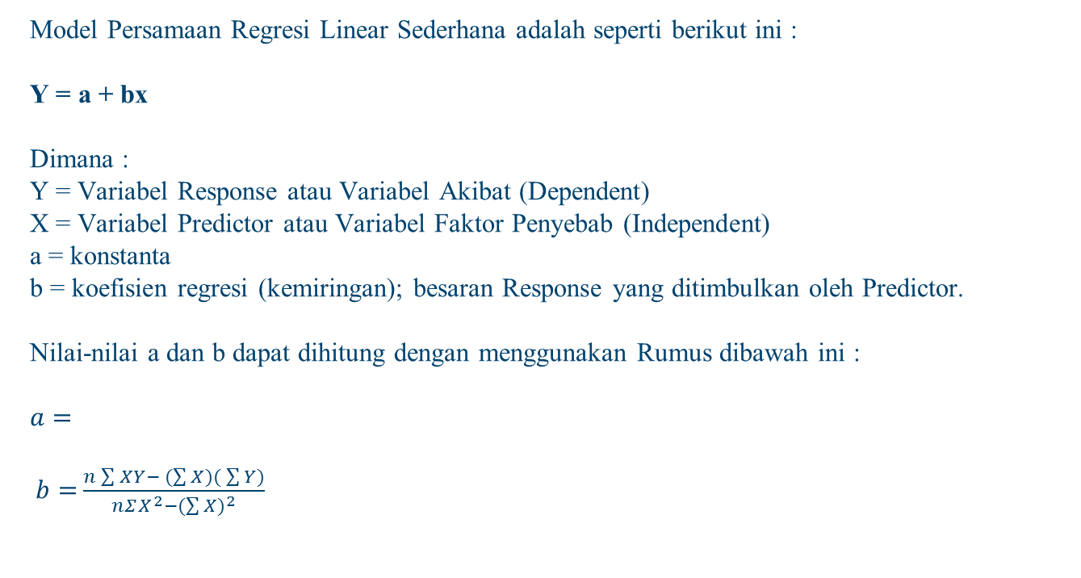
Model Persamaan Regresi Linear Sederhana adalah seperti berikut ini :
Y = a + bx
Dimana :
Y = Variabel Response atau Variabel Akibat (Dependent)
X = Variabel Predictor atau Variabel Faktor Penyebab (Independent)
a = konstanta
b = koefisien regresi (kemiringan); besaran Response yang ditimbulkan oleh Predictor.
Nilai-nilai a dan b dapat dihitung dengan menggunakan Rumus dibawah ini :
$a=$
$b=$ $\frac{n\sum{XY}− (\sum{X)(}\sum{Y)}}{nΣX^{2}−(\sum{X)^{2}}}$

Slide 6
Berikut ini adalah Langkah-langkah dalam melakukan Analisis Regresi Linear Sederhana :
Tentukan Tujuan dari melakukan Analisis Regresi Linear Sederhana
Identifikasikan Variabel Faktor Penyebab (Predictor) dan Variabel Akibat (Response)
Lakukan Pengumpulan Data
Hitung X², Y², XY dan total dari masing-masingnya
Hitung a dan b berdasarkan rumus diatas.
Buatkan Model Persamaan Regresi Linear Sederhana.
Lakukan Prediksi atau Peramalan terhadap Variabel Faktor Penyebab atau Variabel Akibat.

Slide 7
Contoh Kasus Analisis Regresi Sederhana
Seorang Engineer ingin mempelajari Hubungan antara Suhu Ruangan dengan Jumlah Cacat yang diakibatkannya, sehingga dapat memprediksi atau meramalkan jumlah cacat produksi jika suhu ruangan tersebut tidak terkendali. Engineer tersebut kemudian mengambil data selama 30 hari terhadap rata-rata (mean) suhu ruangan dan Jumlah Cacat Produksi.
1. Langkah Pertama: Penentuan Tujuan
Tujuan : Memprediksi Jumlah Cacat Produksi jika suhu ruangan tidak terkendali.
2. Langkah ke dua: identifikasi variable penyebab dan akibat.
Variable faktor penyebab (x) : suhu ruangan.
Variable akibat (y) : jumlah cacat produksi
3. Langkah ke tiga : Pengumpulan Data.
Berikut ini adalah data yang berhasil dikumpulkan selama 30 hari (berbentuk tabel) :

Slide 9
  4. Langkah ke empat: hitung x²,y²,xy dan total dari masing masingnya
Berikut ini adalah tabel yang telah dilakukan perhitungan X², Y², XY dan totalnya :

Slide 10

5. Langkah ke lima: Hitung a dan b berdasarkan rumus regresi linear sederhana
Menghitung konstanta a
$a=$
menghutung koefisien regresi b
$b=$ $\frac{n\sum{XY}− (\sum{X)(}\sum{Y)}}{nΣX^{2}−(\sum{X)^{2}}}$

Slide 11
  6. Langkah ke enam : Buat model persamaan regresi
Y= a+bx
Y= -24,38+1,45x
7. Langkah ke tujuh : Lakukan prediksi atau peramalan terhadap variable faktor penybab atau variable akibat.
Prediksikan Jumlah Cacat Produksi jika suhu dalam keadaan tinggi (Variabel X), contohnya : 30°C
Y = -24,38 + 1,45 (30)
Y = 19,12
Jadi Jika Suhu ruangan mencapai 30°C, maka akan diprediksikan akan terdapat 19,12 unit cacat yang dihasilkan oleh produksi.
Jika Cacat Produksi (Variabel Y) yang ditargetkan hanya boleh 4 unit, maka berapakah suhu ruangan yang diperlukan untuk mencapai target tersebut ?
4 = -24,38 + 1,45X
1,45X = 4 + 24,38
X = 28,38 / 1,45
X = 19,57
Jadi Prediksi Suhu Ruangan yang paling sesuai untuk mencapai target Cacat Produksi adalah sekitar 19,57°C

Slide 12

TERIMAKASIH

